Slide 1
NASLJEDNICI
SVETOGA SAVE

Slide 2
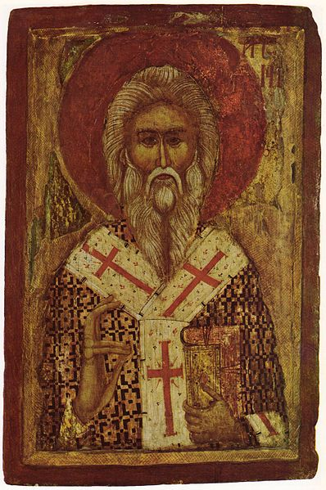
SVETI ARSENIJE SREMAC I
PODIZANJE PEĆKE PATRIJARŠIJE
ZA 127 GODINA POSTOJANJA SAMOSTALNE SRPSKE ARHIEPISKOPIJE (1219-1346) IZMIJENJALO SE NA ARHIEPISKOPSKOM PRIJESTOLU SVEGA 12 ARHIEPISKOPA.
PRVI NASLJEDNIK SVETOGA SAVE BIO JE ARHIEPISKOP ARSENIJE (1233-1263), RODOM IZ SREMA. BIO JE VRLO SPOSOBAN ORGANIZATOR CRKVENOG ŽIVOTA, DOBAR GOVORNIK I CRKVENI POJAC.

Slide 3
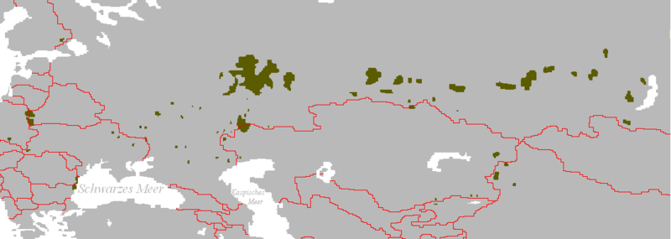
PRENOS SJEDIŠTA ARHIEPISKOPIJE
U VRIJEME ARSENIJEVE UPRAVE SRPSKOM CRKVOM SRBIJI JE ZAPRIJETILA VELIKA OPASNOST OD TATARA (MONGOLA) KOJI SU IZ UNUTRAŠNJOSTI AZIJE PRODRLI U EVROPU.
POŠTO SU PREGAZILI UGARSKU I HRVATSKU I DOŠLI DO JADRANSKOG MORA ONI SU U POVRATKU SA BALKANSKOG POLUOSTRVA PREŠLI PREKO SRBIJE I TOM PRILIKOM JE OPUSTOŠILI.
PROSTOR GDJE ŽIVE TATARI

Slide 4
POSLIJE TATARSKE NAJEZDE NEZADOVOLJNA VLASTELA ZBACILA JE KRALJA VLADISLAVASA SA PRIJESTOLA I PROGLASILA KRALJEM NJEGOVOGA NAJMLADJEG BRATA UROŠA (1242-1276). ZA VLADIAVINE UROŠA DOŠLO JE DO TAKMIČENJA OKO PRESTIŽA IZMEĐU BARSKE I DUBROVAČKE RIMOKATOLIČKE ARHIEPISKOPIJE, ALI JE ZBOG TOGA DOLAZILO DO SUKOBA IZMEĐU UROŠA I DUBROVNIKA. DUBROVČANIMA SU POMOGLI BUGARI KOJI SU PRODRLI U SRBIJU OPUSTOŠILI DOLINU LIMA I OPLJAČKALI MANASTIR SVETOG PETRAKOD BIJELOG POLJA.

Slide 5
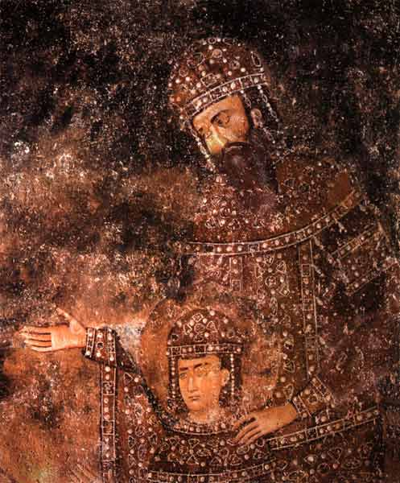
U NESIGURNIM POLITIČKIM OKOLNOSTIMA KRALJ UROŠ I ARHIEPISKOP ARSENIJE ODLUČE DA PRENESU SJEDIŠTE SRPSKE ARHIEPISKOPIJE IZ BLIZINE UGARSKO SRPSKE GRANICE DUBLJE U UNUTRAŠNJOST DRŽAVE. BLIZU PEĆI, PRI ULAZU U ŽIVOPISNURUGOVSKU KLISURU PUNU PEĆINA (OTUDA NAZIV PEĆ) ,PODIGAO JE ARHIEPISKOP ARSENIJE OKO 1250. GODINE CRKVU SVETIH APOSTOLA I TU OKO 1253 GODINE PRENIO SJEDIŠTE ARHIEPISKOPIJE, RADI VEĆE SIGURNOSTI.

Slide 6
POŠTO JE ARSENIJE BOLOVAO OD PARALIZE, TE VIŠE NIJE MOGAO VRŠITI SVOJU DUŽNOST, 1264. GODINE USTUPA STARJEŠINSTVO NAD SRPSKOM CRKVOM ARHIEPISKOPU SAVI II. ARHIEPISKOP ARSENIJE UMRO JE 1266. GODINE. SAHRANJEN JE U SVOJOJ ZADUŽBINI, CRKVI SVETIH APOSTOLA U PEĆU. KRATKO VRIJEME POSLIJE SMRTI PROGLAŠEN JE SVETITELJEM I NAPISANA MU JE SLUŽBA.

Slide 7
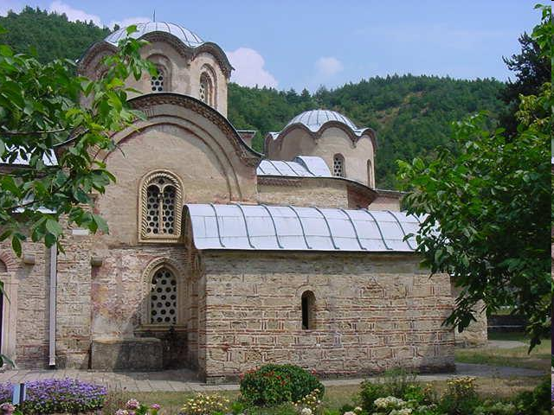
A ARHIEPISKOP DANILO II SAGRADIO JE 1330 G. S JUŽNE STRANE CRKVU SV. BOGORODICE, A UZ NJUPARAKLIS SV. NIKOLE.POTOM JE SAGRADIO PRIPRATU ISPRED SVE TRI CRKVENE FASADE.
PEĆKA PATRIJARŠIJA
SAM MANASTIR PEĆKA PATRIJARŠIJA SASTOJI SE OD VIŠE UZASTOPNO OZIDANIH GRAĐEVINA. NA CRKVU SVETIH APOSTOLA KOJU JE SAGRADIO SVETI ARSENIJE U PERIODU OD 1316. G. DO 1324. GODINE, ARHIEPISKOP NIKODIM SAZIDAO JE, SA SJEVERNE STRANE, MANJU CRKVU SV. DIMITRIJA

Slide 8
RADILI SU :
VLADIMIR BJELOBRK I
DRAGAN LEKIĆ

